Slide 1
Fortran 实用编程
系列视频教程
Fortran Coder 研讨团队
http://www.fcode.cn

Slide 2



关于 Fortran Coder
Fortran Coder 始于2006年，是一个以科学计算编程为主题的非盈利性研讨团体。大多数由各行业高等学府学生，研究人员及生产一线的工作人员组成。
研讨内容涉及：Fortran77/90/95/2003/2008语法规范，各平台32位及64位编译器，IMSL，MKL，Lapack 等数学函数库，MPI，OpenMP，Coarray 并行及高性能计算，winteracter / DisLin / Matfor / GTKFortran 等绘图及界面库。

Slide 3
上节要点回顾
Fortran 是一门语言，而非特定的软件
Fortran 编译器是软件，把源代码翻译为可执行程序
Fortran 的编译器有十几种不同的品牌可供选择
开发环境有两类：IDE 和命令行
建议学习 Fortran90+，而不只学习 FORTRAN 77
Fortran 代码书写过程中，我们扮演两个角色：
开发者和用户

Slide 4

第一讲
基础篇 第二讲
常见编译环境的操作
讲解人：雪球
gao@fcode.cn
http://www.fcode.cn
讨论QQ群：2338021

Slide 5
目 录
1
基本步骤与工程管理
2
gfortran 环境
3
IVF + VS 环境

Slide 6







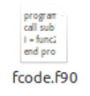
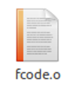




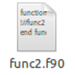

基本步骤和工程管理
运行
编译
链接

Slide 7
基本步骤和工程管理
编译、链接、运行是三个基本的步骤
编译是针对一个源代码文件，输出为目标代码
链接是针对一个或多个目标代码，也可以包含一个或多个库文件。输出为可执行程序
编译、链接是创造可执行程序的过程，是开发者应该做的事情。
运行是使用可执行程序的过程，是用户应该做的事情。
注意，编译链接运行是有先后顺序的。
即：编译链接时永远不知道用户会如何运行
运行时，无法再改变编译链接时决定的某些因素

Slide 8
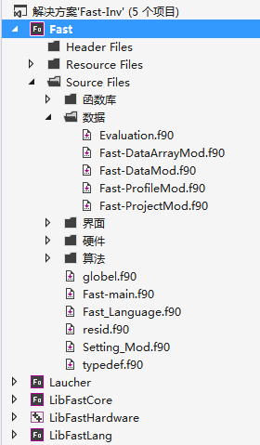
基本步骤和工程管理
工程是用于管理较大量代码的一种工具
它规定哪些源代码文件参与编译、链接，彼此之间的依赖关系，编译时的参数等等
工程对较大型的代码来说，非常重要！
即便对小型的代码，他可有可无，但某些集成开发环境（IDE）强制使用工程管理。
对于命令行编译方式而言，更多的采用 makefile 进行项目管理
工程实际上就是可视化的 makefile

Slide 9
目 录
1
基本步骤与工程管理
2
gfortran 环境
3
IVF + VS 环境

Slide 10
gfortran 环境
gfortran 是 GNU 组织发布的开源软件，任何人和组织都可以自由地试用它。
它是 GCC 的一部分，支持 windows 和 Linux 等多个操作系统。
支持 Fortran 2003 及以前的语法及部分 Fortran2008 语法
一般使用命令行编译，亦有若干IDE支持配置为 gfortran 的编译环境
      Windows
Code::Blocks
Simply Fortran
Eclipse / Photran
Linux
Code::Blocks
Eclipse / Photran

Slide 11
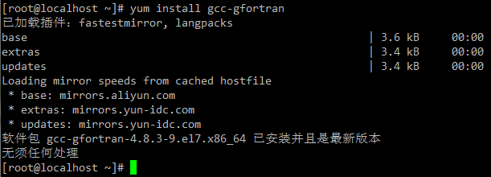
gfortran 环境
Windows 上安装原生 gfortran :
http://gcc.gnu.org/wiki/GFortran
Linux 上安装原生 gfortran:
RedHat 系列： sudo yum install gcc-gfortran
Debian 系列： sudo apt-get install gfortran

Slide 12
目 录
1
基本步骤与工程管理
2
gfortran 环境
3
IVF + VS 环境

Slide 13
IVF + VS 环境
由于诸多因素，截止目前。IVF + VS 的组合是国内使用率最高的编译环境组合
IVF ： Intel Visual Fortran（ Intel ）
VS ： Visual Studio （ 微软 ）
IVF | 编译器 | 核心编译器 ifort
 | 调试器 | idb ，用于查错，亦可使用gnu的调试器 gdb
 | 函数库 | MKL / IMSL
VS | 链接器 | 链接成可执行程序
 | 编辑器 | 编写代码，提供折叠，自动完成，定位等
 | 集成开发环境 | 集成环境
 | VC++运行库 | 是IVF运行时库依赖的一部分

Slide 14
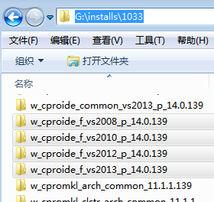
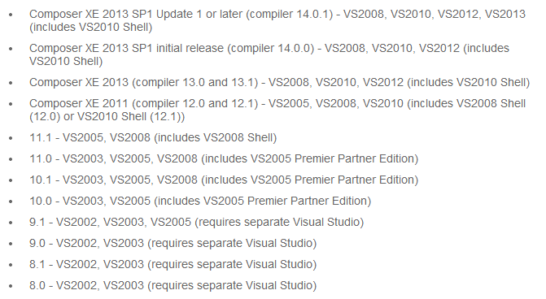
IVF + VS 环境
必须同时安装 IVF 和 VS 才能进行 IDE 方式的编译
而至少需安装 IVF 和 VSShell （Express 版）才能进行命令行方式的编译
安装时，先安装 VS，再安装 IVF，需注意的是：IVF对VS有版本的要求

Slide 15
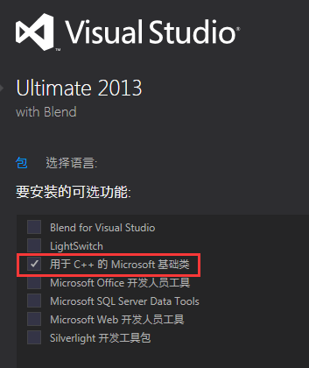
IVF + VS 环境
由于 IVF 和 VS 都是以光盘形式发布，建议不解压，而使用虚拟光驱加载。
VS 安装时，如果只使用Fortran编译器，可只安装 Visual C++ 相关内容，其他内容选择不安装。（在某些版本上，需要选择 customize 自定义安装方式）
安装后，首次运行 VS 可能会要求选择熟悉的环境，此时任意选择既可。比如常规环境

Slide 16
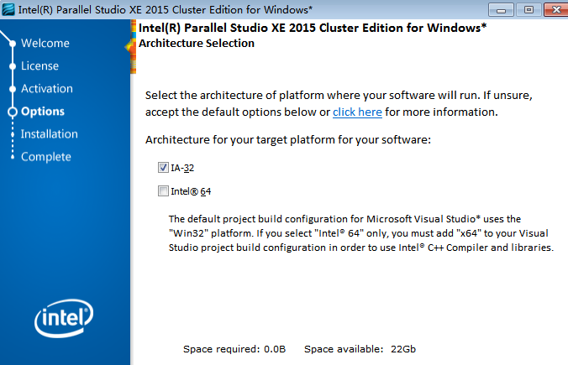
IVF + VS 环境
IVF 安装时，可能需要选择位数
32位可以与64位共存
32位系统不能安装64位IVF
有条件的话，都安装

Slide 17
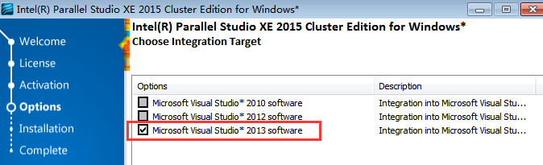
IVF + VS 环境
非常重要的一点是，必须选择 Integration with Visual Studio 选项
否则只能在命令行方式编译，而无法使用 IDE 方式。
在某些版本上，需要选择 customize 自定义安装方式。
我建议始终选择 customize 方式，以便确保 Integration 组件被安装

Slide 18
IVF + VS 环境
VS 使用时必须了解的事情：
VS 只是外壳，是集成开发环境，提供编辑器。实际编译和调试是调用的 IVF，链接是调用的微软的 link
关注解决方案管理器（solution explorer）和输出窗口（output）
要理解运行（run without debug）和调试（debug）两种方式
最好了解“工具”菜单“选项”，和“工程属性”这两个界面
会查看IVF的帮助

Slide 19
IVF + VS 环境
Debug 与 Release
Debug
生成的文件较大
生成的文件运行速度较慢
允许调试
基本上没有进行优化
Release
生成的文件较小
生成的文件运行速度较快
不允许调试
进行了合理的优化

Slide 20
感谢收看！
下一讲：常见问题的检测和排查
敬请关注 & 期待
还有疑问？请联系我们
Fortran Coder Group
http://www.fcode.cn

